Slide 1

Báo cáo đồ án 1
XÂY DỰNG PHẦN MỀM QUẢN LÝ
QUÁN ĂN TỰ CHỌN
Nhóm sinh viên thực hiện: ĐOÀN VĂN LONG 17110174
trần nguyên tài 17110217
NGÔ HOÀNG MINH TÂM 17110218
Giảng viên hướng dẫn: huỳnh xuân phụng

Slide 2



Mục lục
03
01
PHẦN KẾT LUẬN
Phần mở đầu
02
Phần nội dung
1

Slide 3
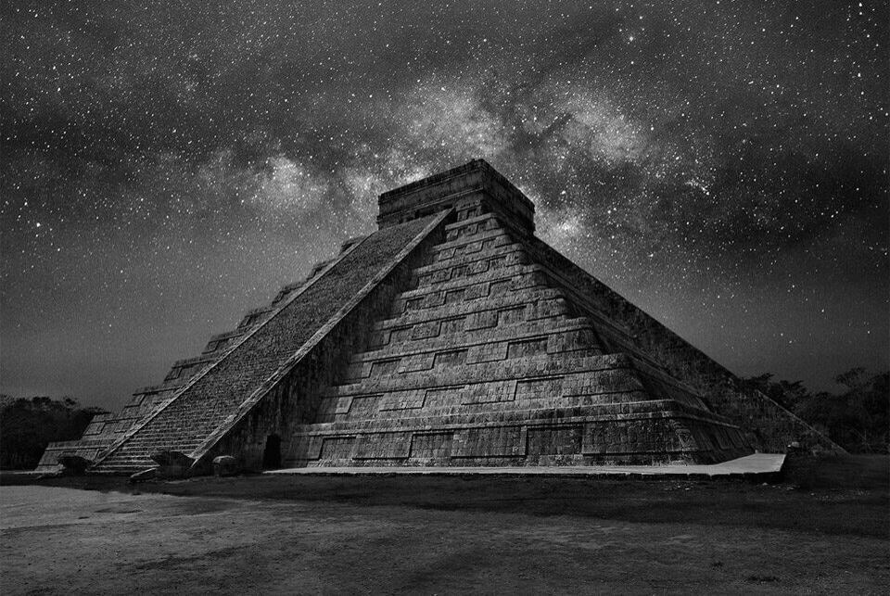
01
PHẦN MỞ ĐẦU
2

Slide 4

Lý do chọn đề tài
Trong thời đại này nay, công nghệ thông tin đang được phát triển mạnh mẽ, nhanh chóng và xâm nhập vào nhiều lĩnh vực khoa học, kỹ thuật cũng như trong cuộc sống. Nó đóng vai trò hết sức quan trọng , có thể tạo ra những bước đột phá lớn. Việc xây dựng các phần mềm quản lý để hỗ trợ cho công việc kinh doanh là một yêu cầu tất yếu. Việc quản lý một quán ăn, nhà hàng sẽ trở nên dễ dàng và trôi chảy hơn nếu có sự hỗ trợ của một phần mềm quản lý. Đó cũng chính là lý do mà nhóm chúng em quyết định thực hiện đề tài “Quản lý quán ăn tự chọn” bằng phương pháp lập trình hướng đối tượng.
3

Slide 5

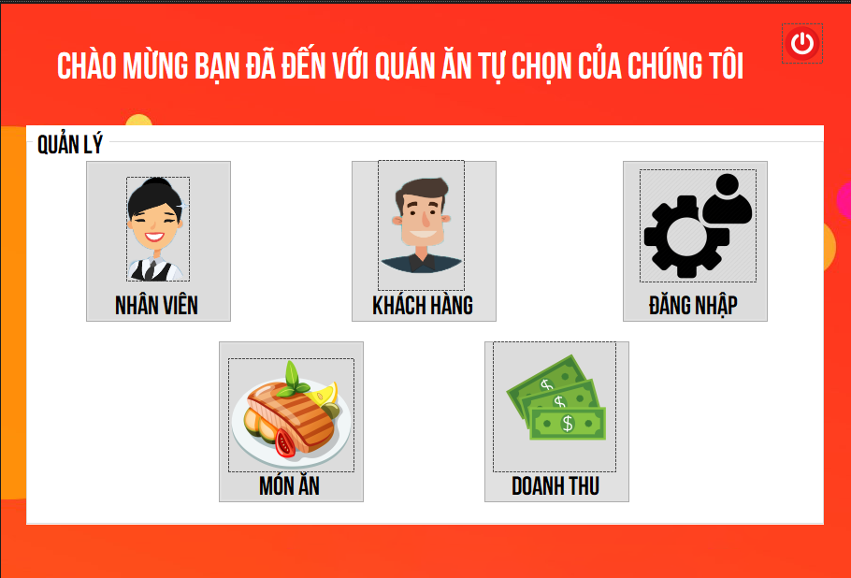
Giới thiệu đề tài
Phần mềm ứng dụng công nghệ hiện đại, người quản lý có thể theo dõi mọi hoạt động kinh doanh tại quán ăn, nhà hàng vào bất cứ thời điểm nào mà không cần phải có mặt tại quán thông qua phần mềm. Bên cạnh đó, với giạo diện thân thiện với người dùng, điều này sẽ giúp đỡ cho nhiều khách hàng dù chưa dùng quen vẫn sẽ dễ tiếp cập và sử dụng phần mềm.
4

Slide 6





Mục tiêu và các tính năng
01
03
đóng vai trò như một nhân viên bồi bàn
Phục vụ khách hàng tức thì thông qua phần mềm
02
04
In hóa đơn tự động nhanh chóng sau khi chọn món thành công
Thanh toán chính xác hạn chế tỷ lệ thất thoát cho thu ngân
5

Slide 7
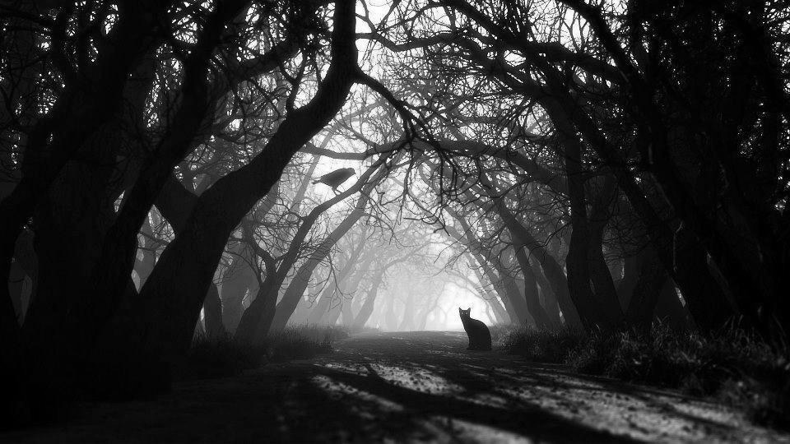
02
PHẦN NỘI DUNG
6

Slide 8

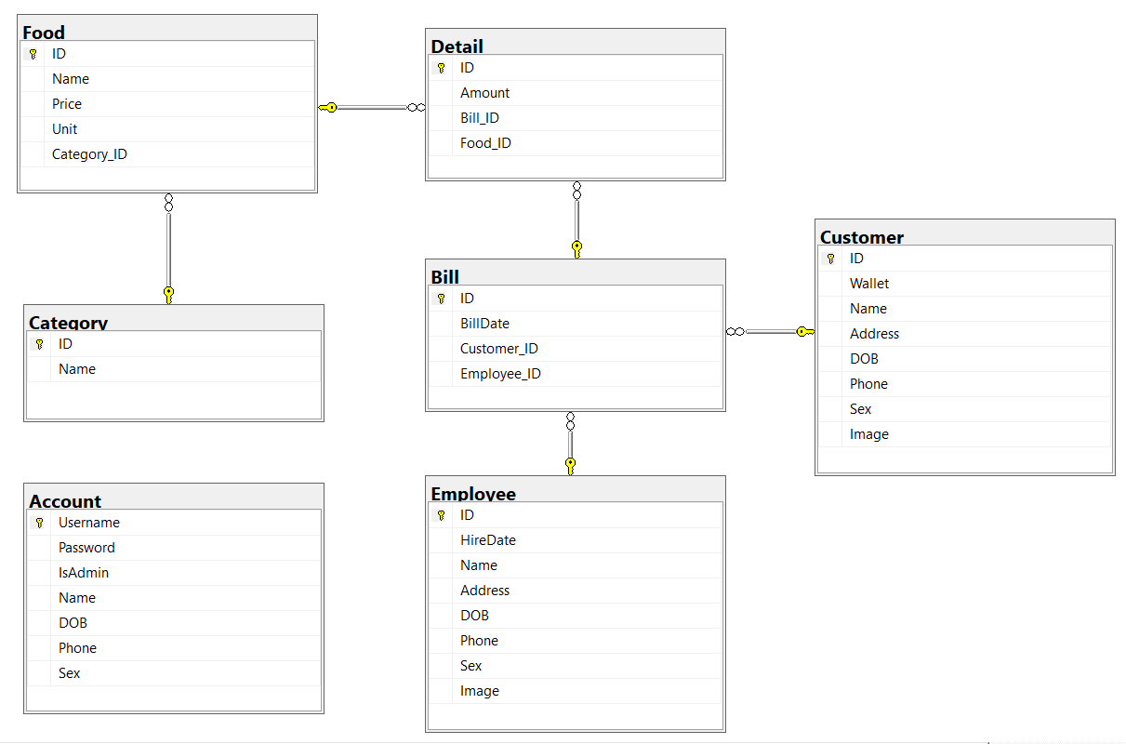
Tổng quan về chương trình
Bảng món ăn
Bảng chi tiết hóa đơn
Bảng hóa đơn
Bảng khách hàng
Bảng phân loại món ăn
Bảng thông tin đăng nhập
Bảng nhân viên
7

Slide 9
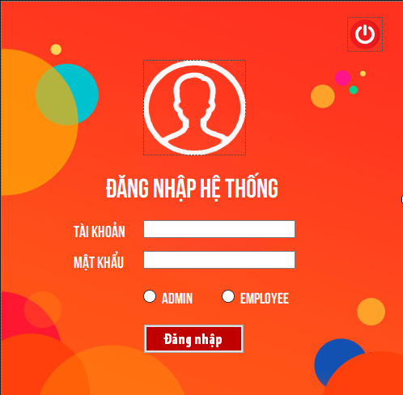
Giao diện đăng nhập
Chọn thông tin (tài khoản, mật khẩu) và quyền người dùng tương ứng khi đăng nhập vào.
Hệ thống hiện tại có 2 phân quyền cơ bản: Admin (người quản lý), Employee (nhân viên)
Đăng nhập với quyền Admin, người dùng sẽ được chuyển đến giao diện quản lý chính
Đăng nhập với quyền Employee, người dùng sẽ được chuyển đến giao diện chọn món, để thao tác cho khách hàng
8

Slide 10
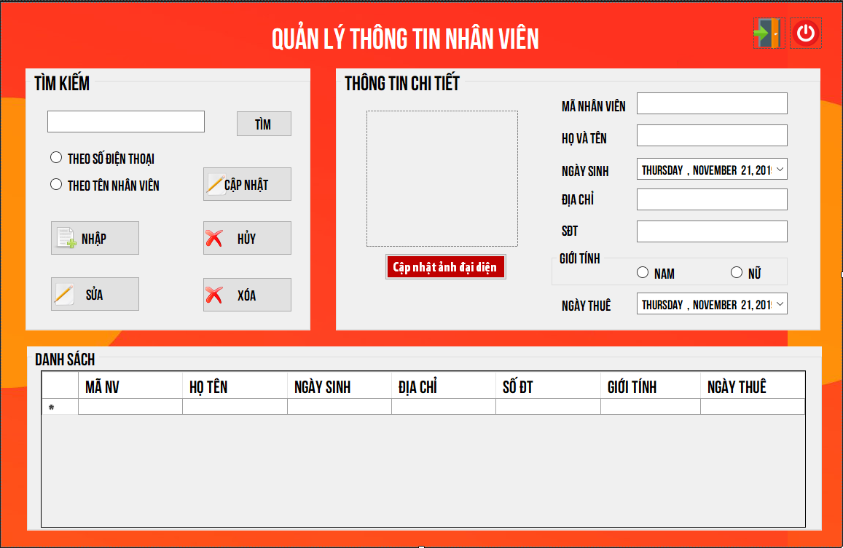
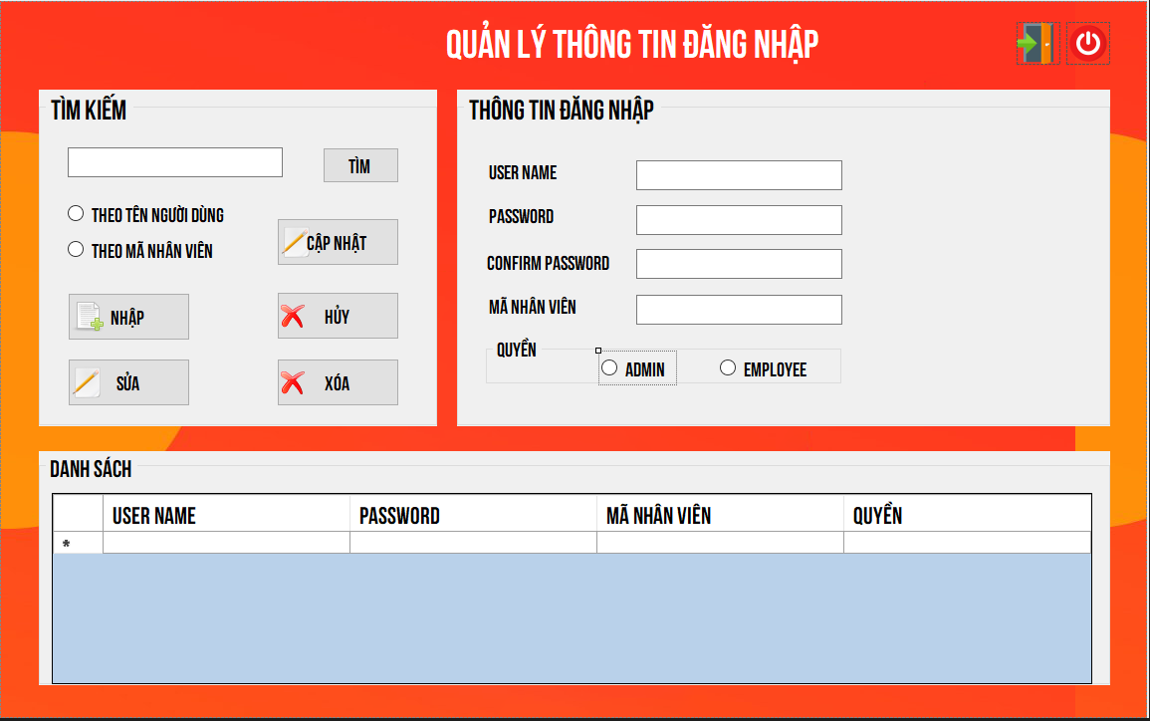
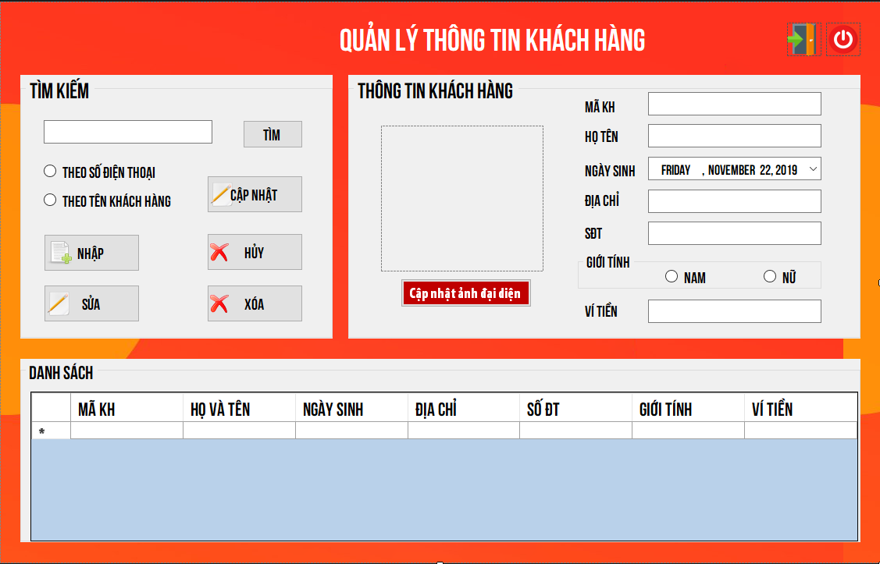
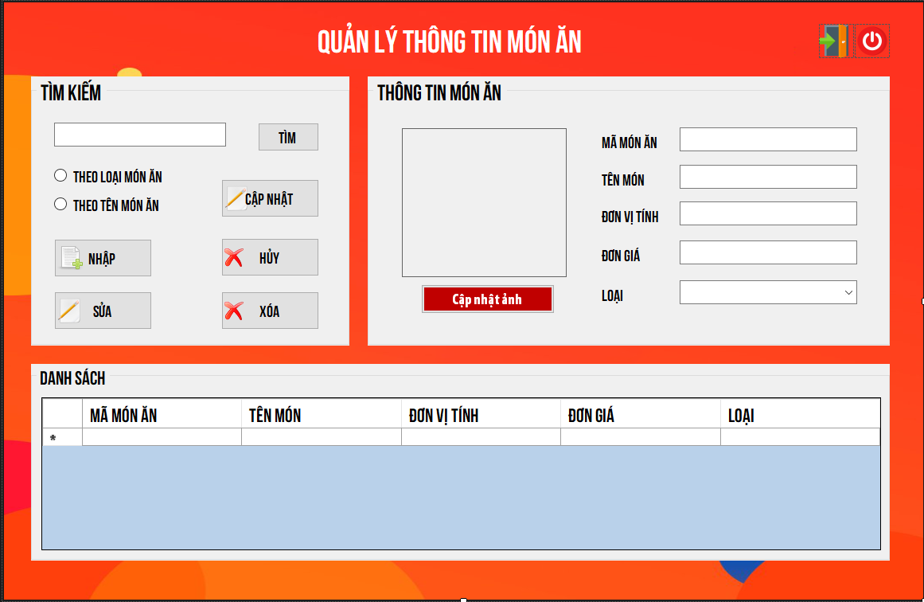
Giao diện về quản lý các đối tượng (crud)
01
Quản lý khách hàng
02
Quản lý nhân viên
03
Quản lý đăng nhập
04
Quản lý món ăn
9

Slide 11
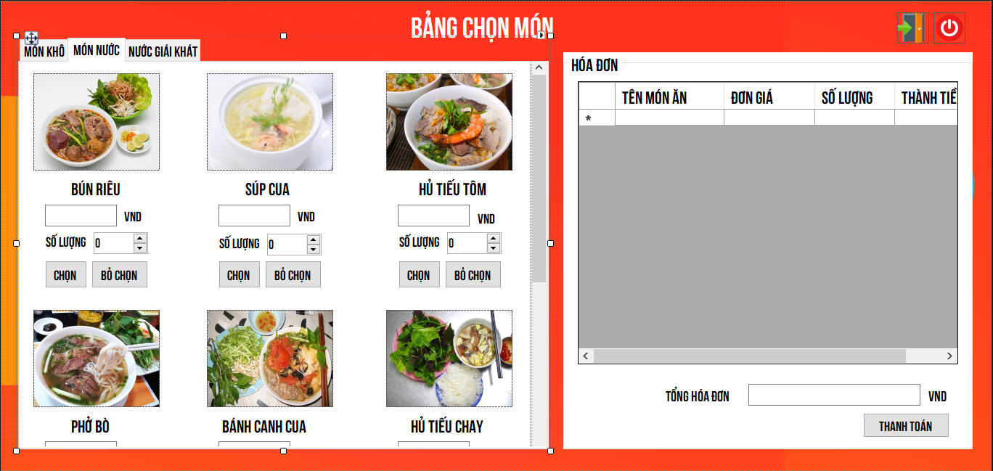
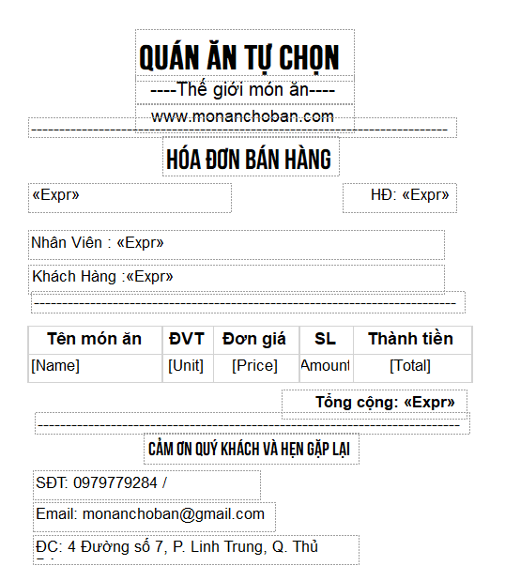
Giao diện chọn món ăn cho khách
10

Slide 12
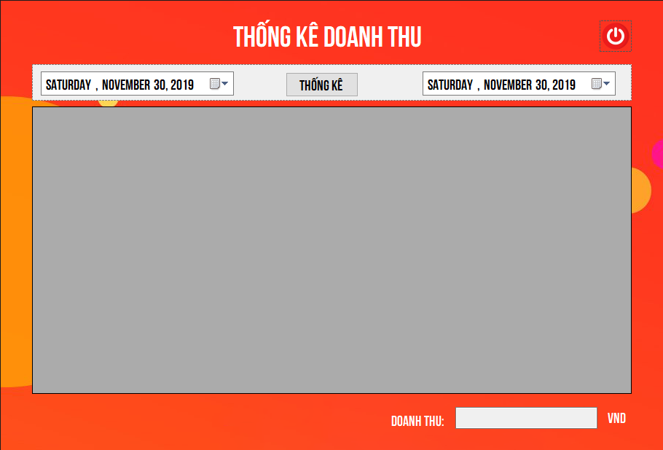
Giao diện quản lý doanh thu
Ngày bắt đầu
Ngày kết thúc
Giao diện thống kê doanh thu
Giao diện này giúp cho chủ cửa hàng xem xét được doanh thu trong một khoảng thời gian tự chọn
Xuất ra được tổng doanh thu trong khoảng thời gian đó
Hiển thị
11

Slide 13

03
PHẦN KẾT LUẬN
12

Slide 14


ƯU điểm nhược điểm
- Giao diện đẹp, ưa nhìn, đơn giản. Giúp cho người dùng mới dễ tiếp cận và sử dụng
- Đã thực hiện được những chức năng cơ bản của một Phần mềm Món ăn Tự chọn
- Đã ứng dụng được kiến thức về Lập trình hướng đối tượng vào Phần mềm
- Vì chưa chuyển hình ảnh sang dạng tối ưu nên khi kéo scroll sẽ bị chậm đối với 1 số máy tính
- Việc thống kê doanh thu chưa thực sự hiệu quả, chưa xuất được sơ đồ khối để xem xét việc tăng trưởng doanh thu
13

Slide 15

Hướng phát triển
+ Tìm hiểu thêm các cách ứng dụng Kế thừa để có thể áp dụng triệt để hơn khi Kế thừa các phương thức Thêm, Xóa, Sửa, Tìm kiếm, Cập Nhật
+ Thiết kế phần mềm tương thích với nhiều công cụ: điện thoại di động, máy tính bảng,…
+ Hệ thống hiện tại chỉ có 2 phân quyền cơ bản: Admin, Employee. Hệ thống cần được bổ sung thêm phân quyền đầu bếp để nhận được thông tin đặt hàng từ khách hàng ngay lập tức và theo trình tự. Từ đó, khách hàng chỉ việc chọn món thì đầu bếp đã nhận được món ăn và thông báo cho tiếp tân khi hoàn thành món ăn.
+ Khắc phục nhược điểm, vẽ sơ đồ khối trong mục doanh thu để cho thấy được sự tang trưởng doanh thu của quán ăn.
14

Slide 16

THANK YOU
FOR LISTENING
Rất mong nhận được sự góp ý của mọi người về đồ án

